Slide 1
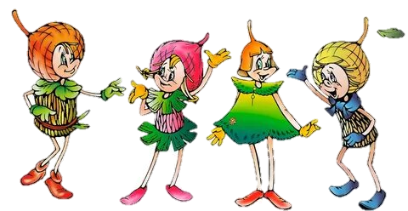
Муниципальное бюджетное дошкольное образовательное учреждение центр развития ребёнка – детский сад № 16 г. Нытва
всероссийский конкурс
«Снежный городок Эколят»
Подготовила: старший воспитатель
МБДОУ ЦРР – детский сад № 16 г. Нытва
Анфёрова Юлия Анатольевна

Slide 2
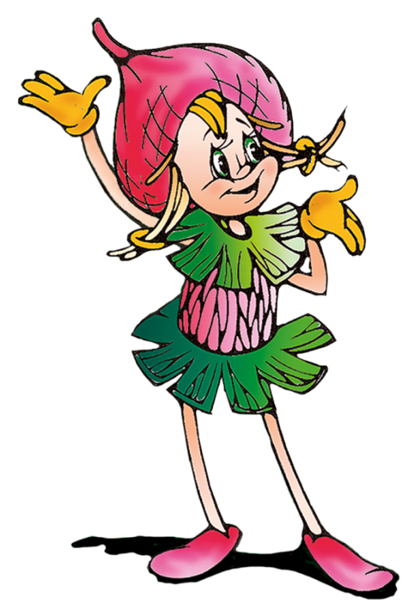
Участники конкурса:
Воспитанники, родители и педагоги Мбдоу црр – детский сад № 16 г. Нытва
Юридический Адрес:
617001 Пермский край город нытва проспект ленина 28а
Возрастная категория:
Эколята - дошколята

Slide 3
Педагоги:
Мальшакова Галина Павловна, воспитатель
Бармина Мария Юрьевна, воспитатель
Лукина Людмила Александровна, воспитатель
Гладких Лариса Андреевна, воспитатель
Ширинкина Валентина Ивановна, воспитатель
Плюснина Ольга Сергеевна, воспитатель
Анфёрова Юлия Анатольевна, старший воспитатель

Slide 4
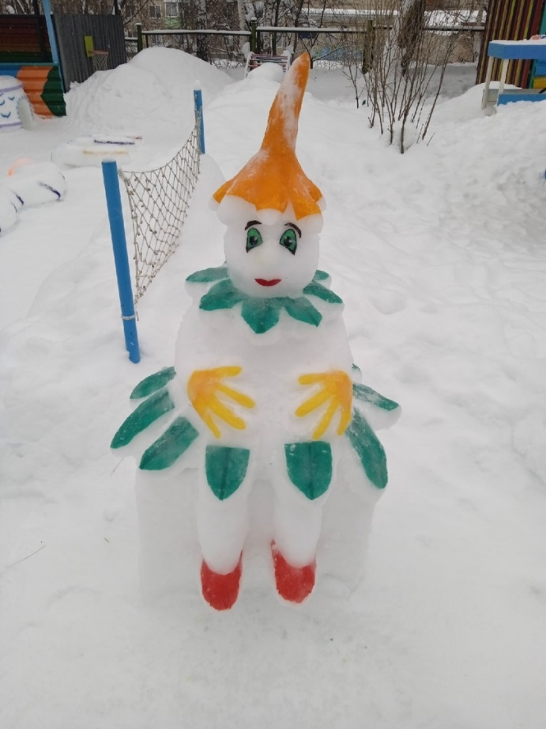
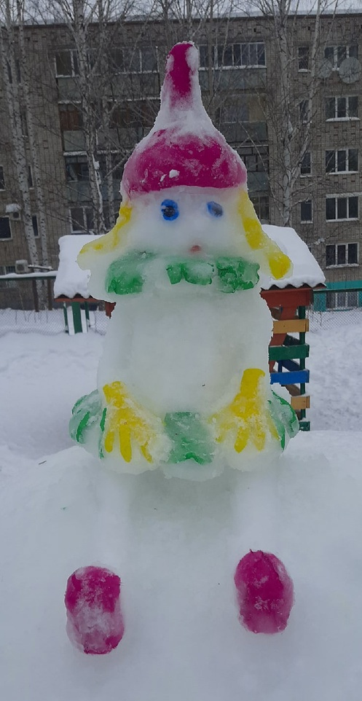
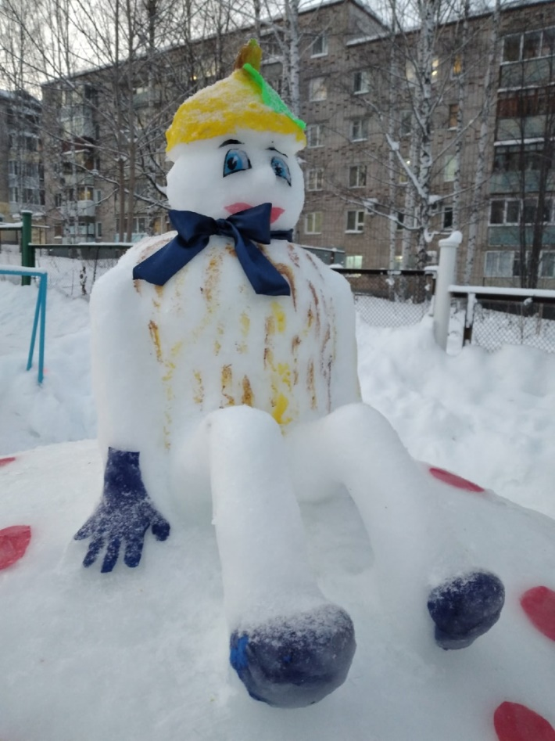
Приходите в гости к нам,
к нашим сказочным друзьям!
Ёлочка
Шалун
Умничка

Slide 5
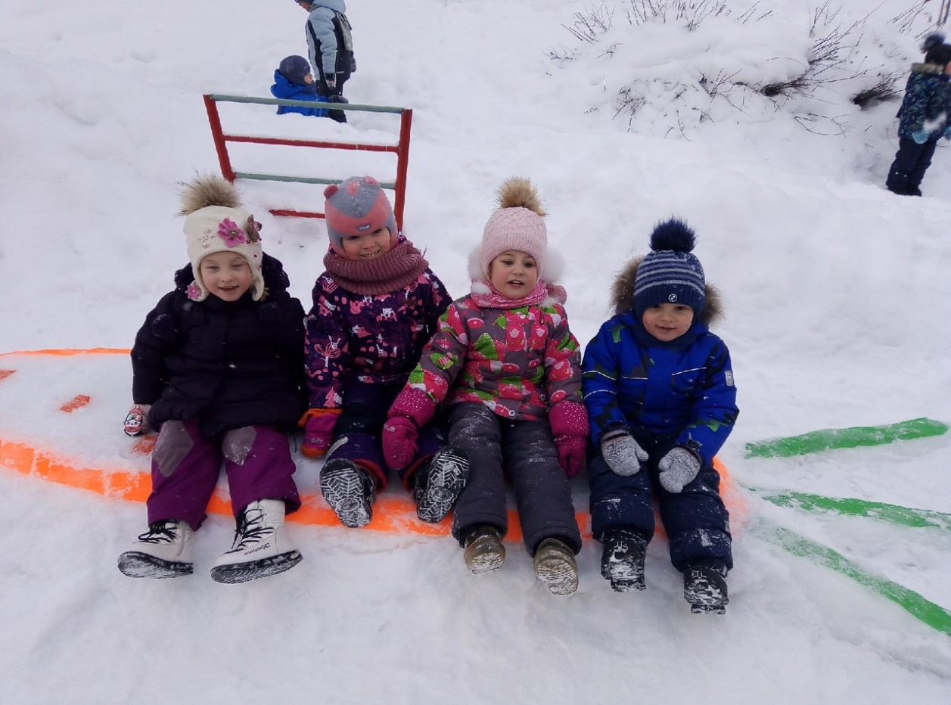
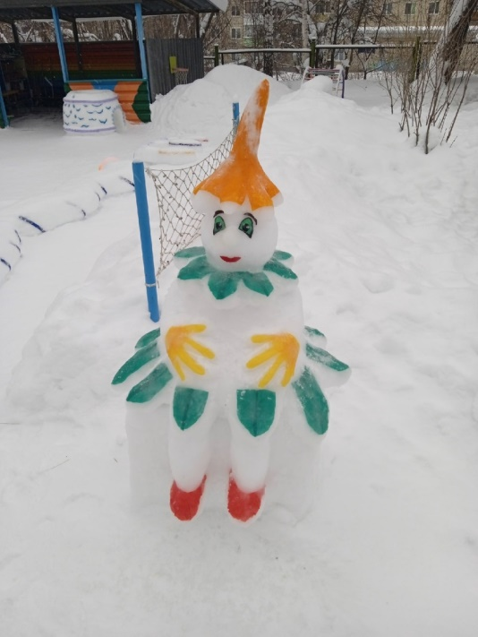
А пойдёмте в огород,
Посмотрим, что у ёлочки растет
Ёлочка

Slide 6
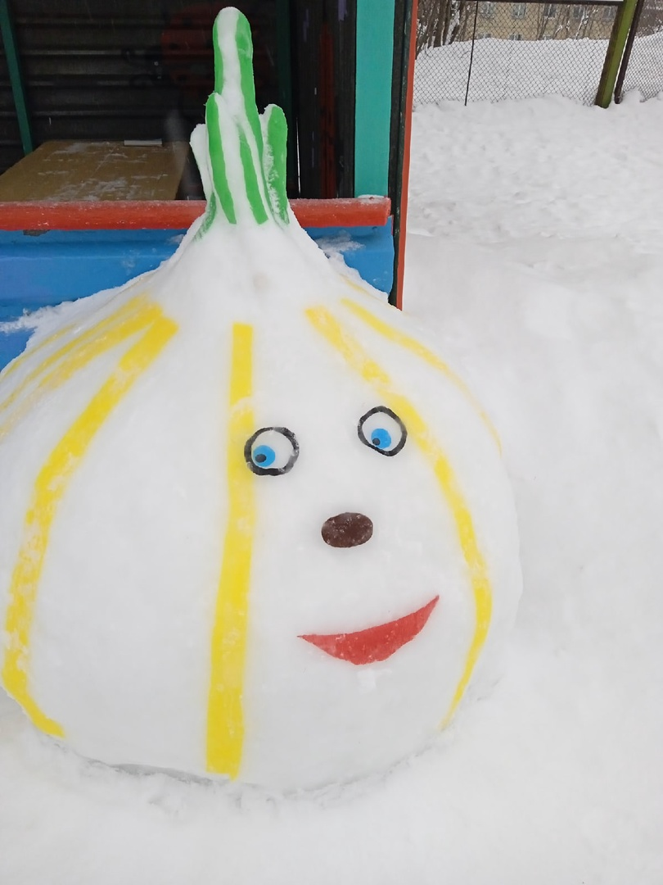
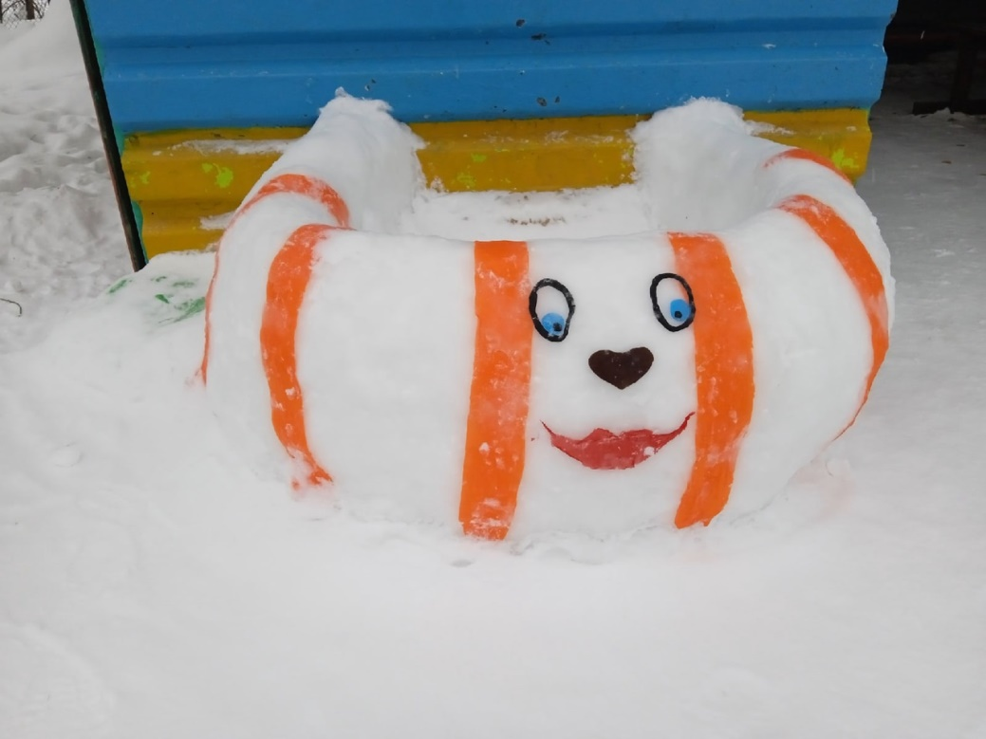
Сколько овощей вокруг!
Вот тыковка растет и лук!

Slide 7
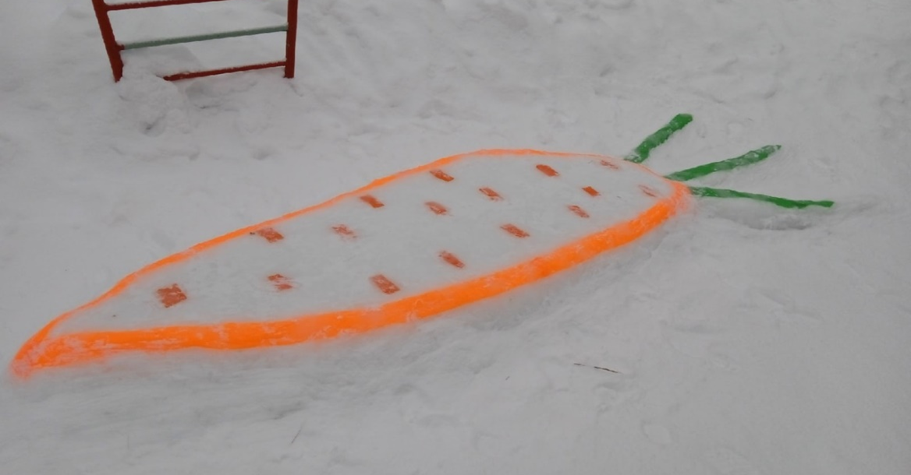
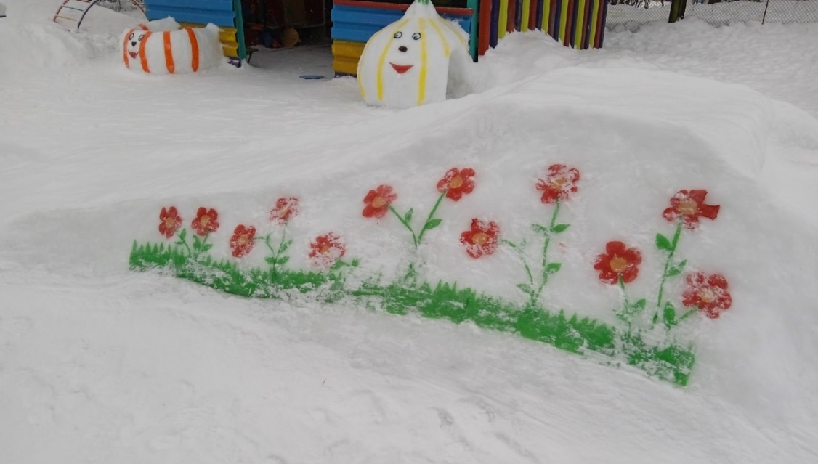
У тропы морковка, носик прячет ловко!
очень низко, у самой земли,
Маргаритки расцвели.

Slide 8
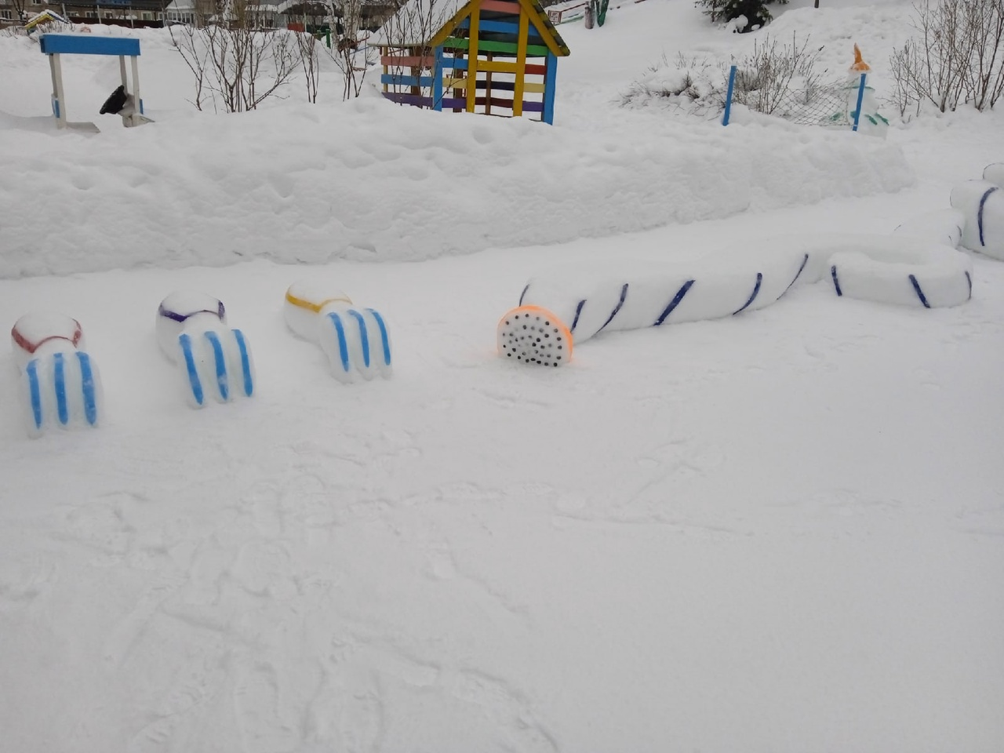
Чтоб собрать весь урожай,
Нужен будет инвентарь.

Slide 9
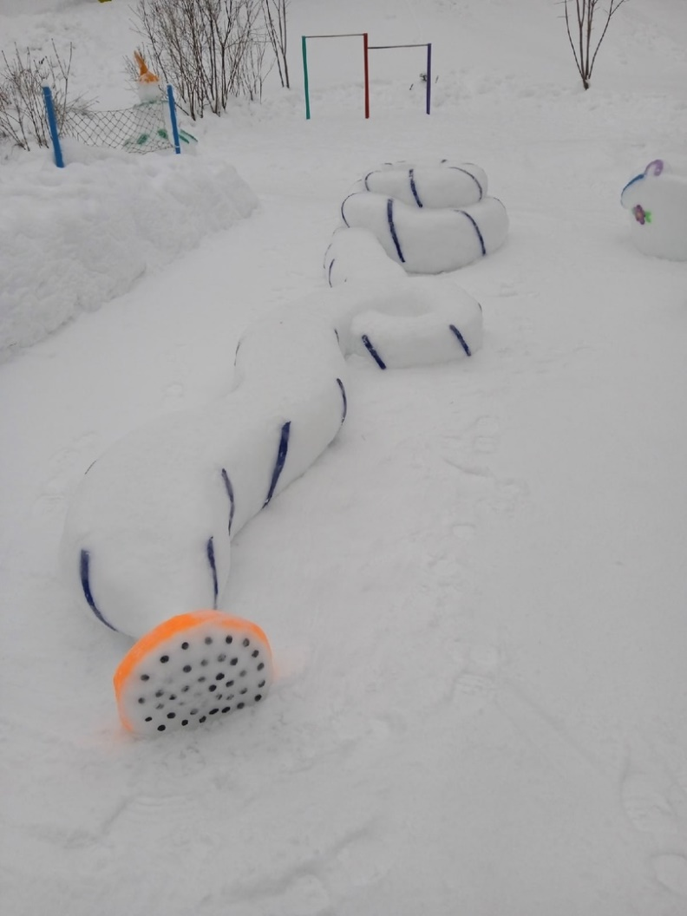
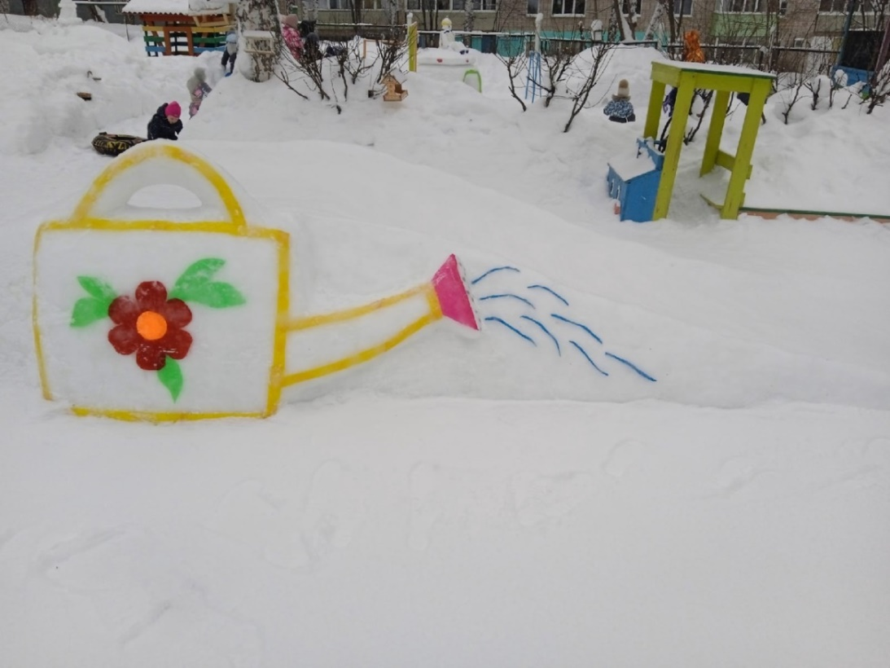
Если засуха, то в моде, Шланг и лейки в огороде. Поливаем всё подряд, Каждый овощ влаге рад.

Slide 10
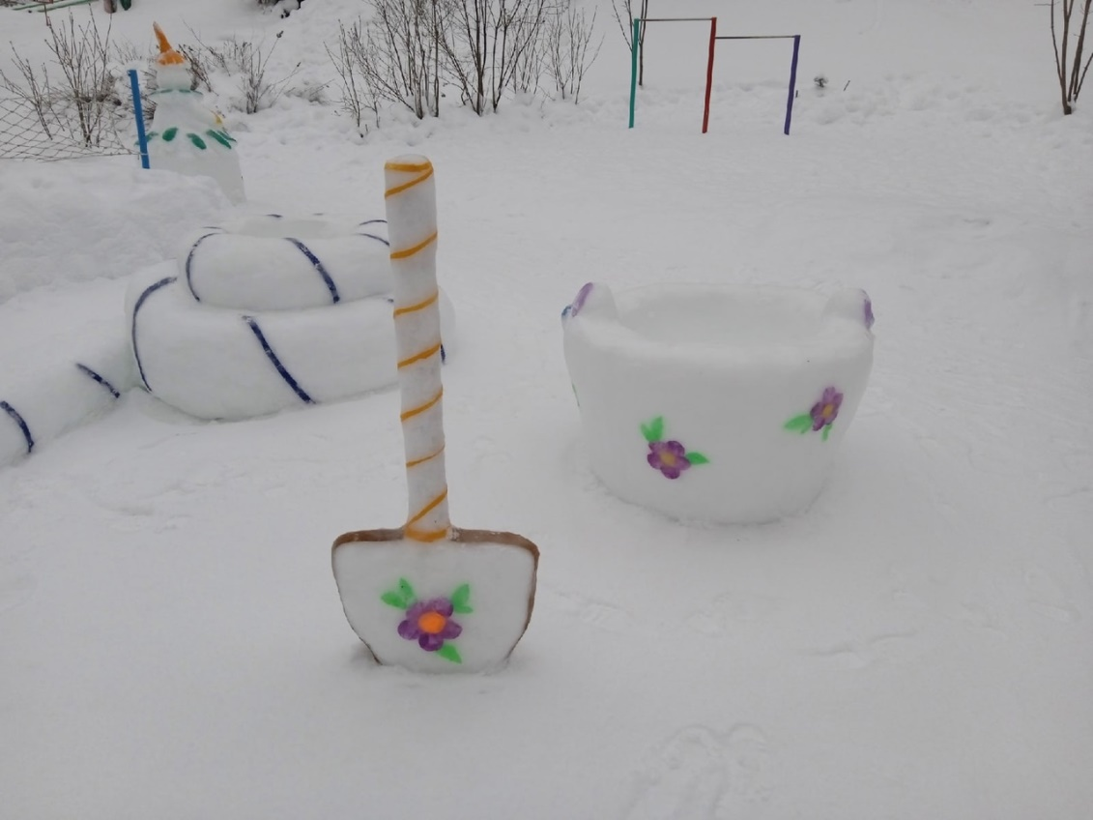
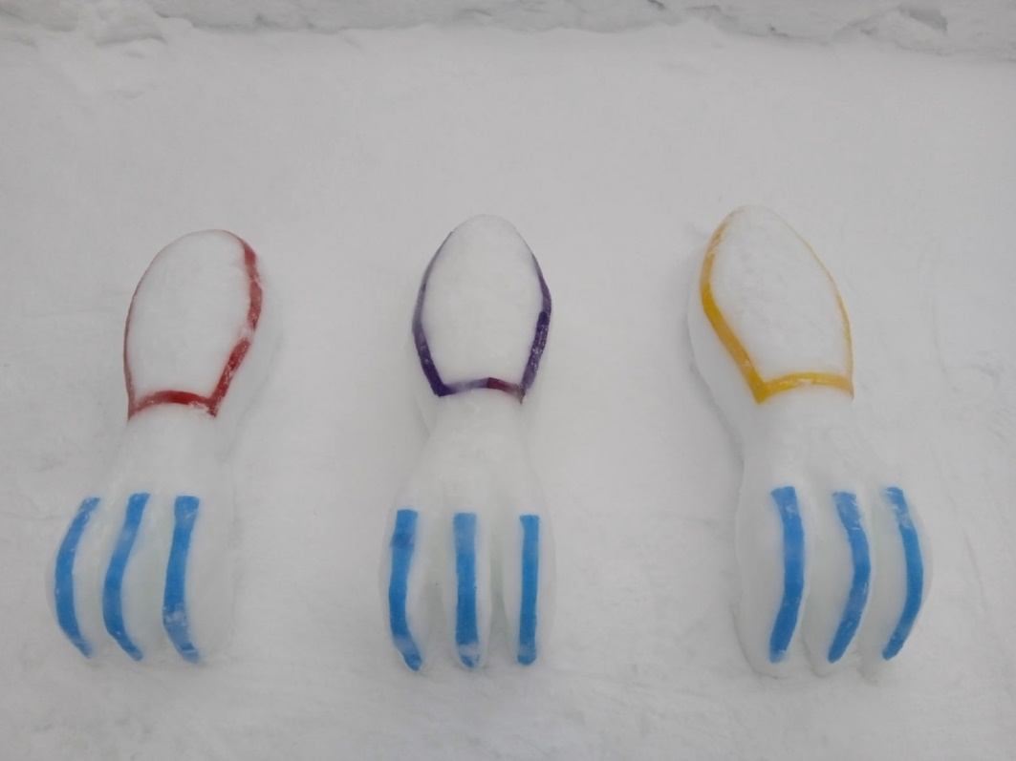
Если ливни всю неделю, Мы канавки станем делать,

Slide 11
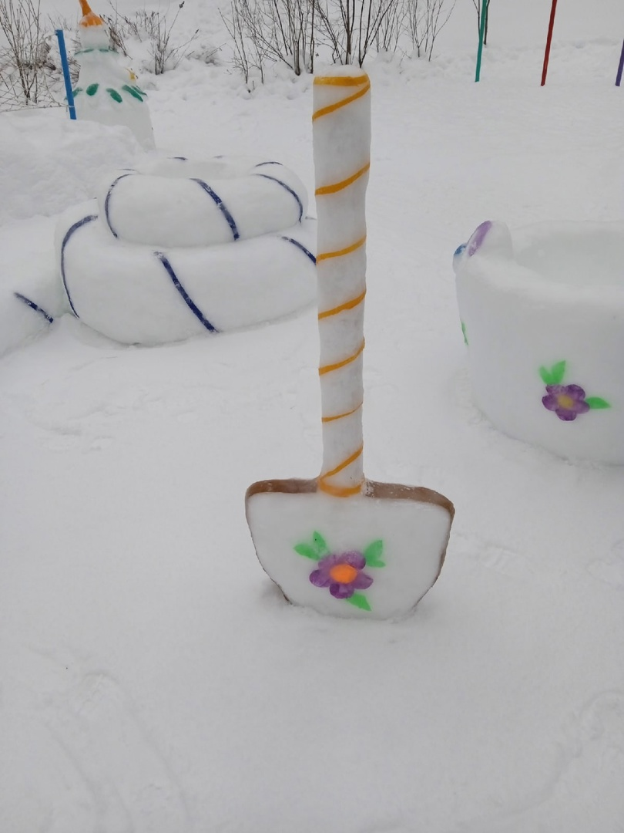
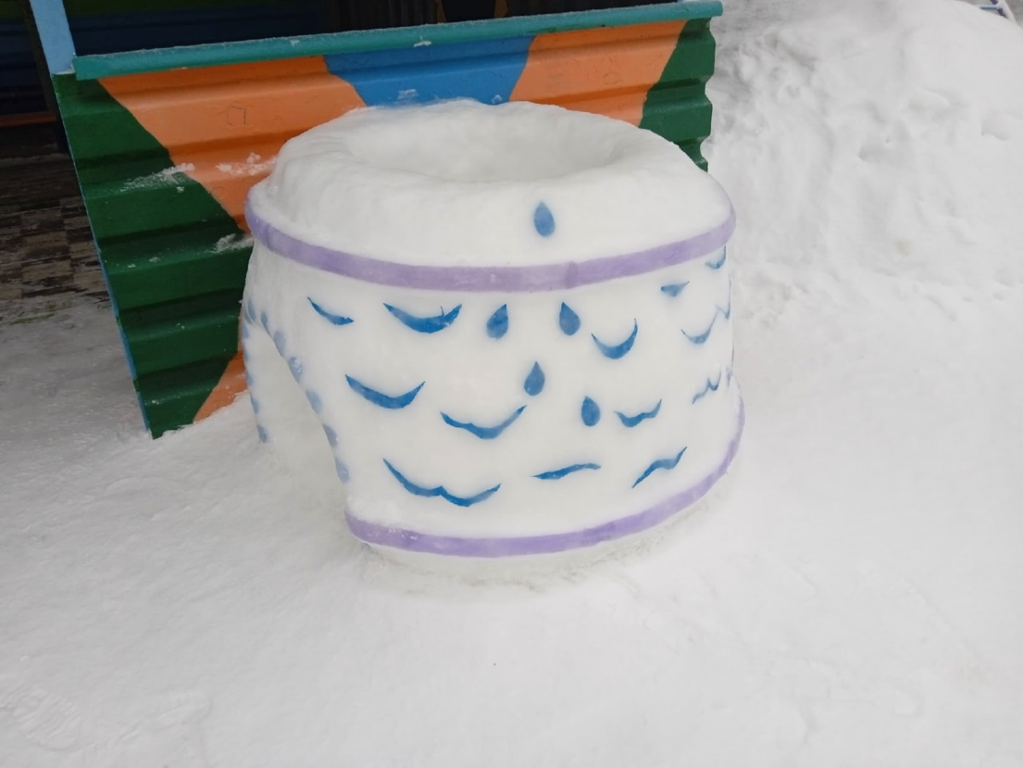
Чтобы лишняя вода Добежала до пруда.

Slide 12
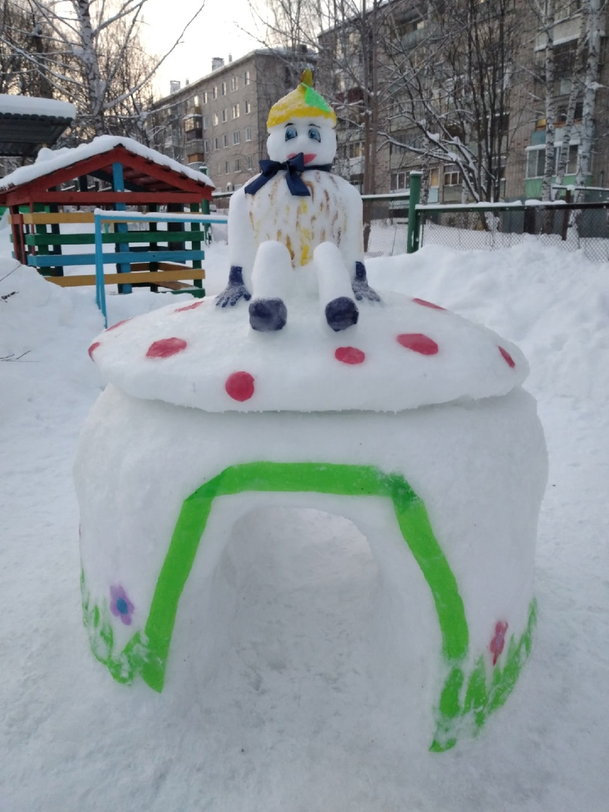
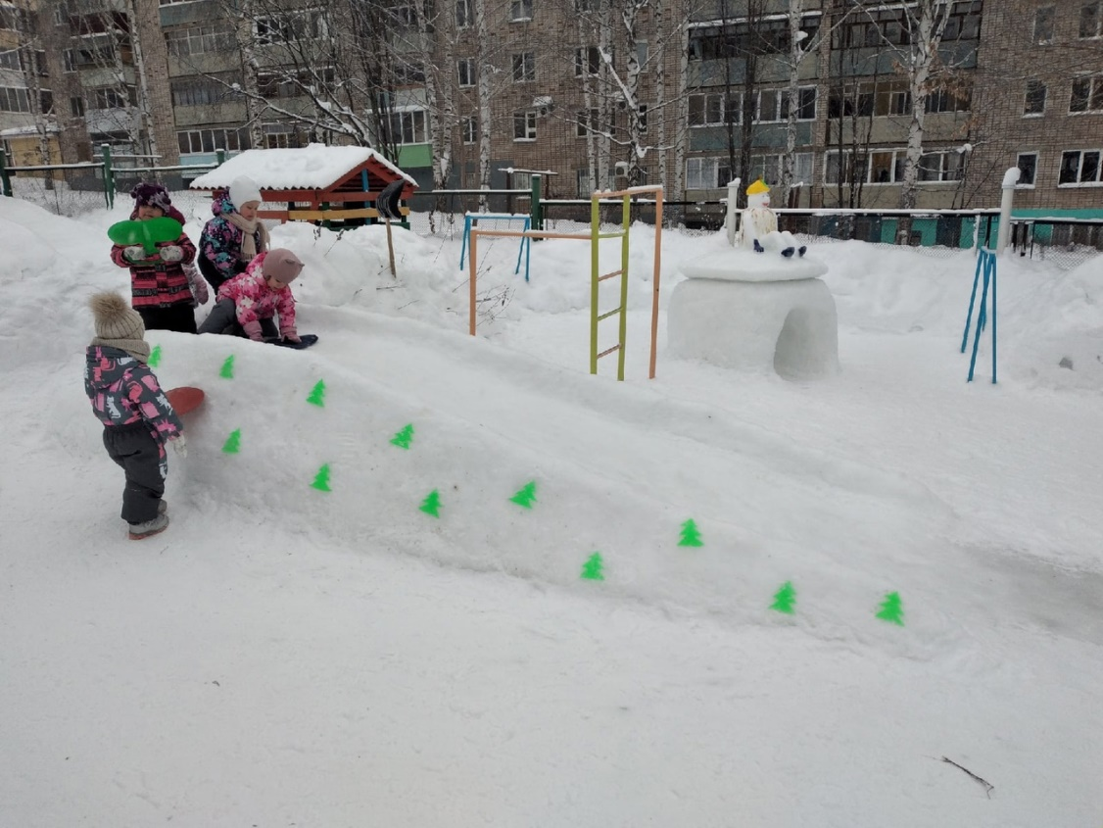
с шалуном мы в лес пойдём и грибочки там найдём,

Slide 13
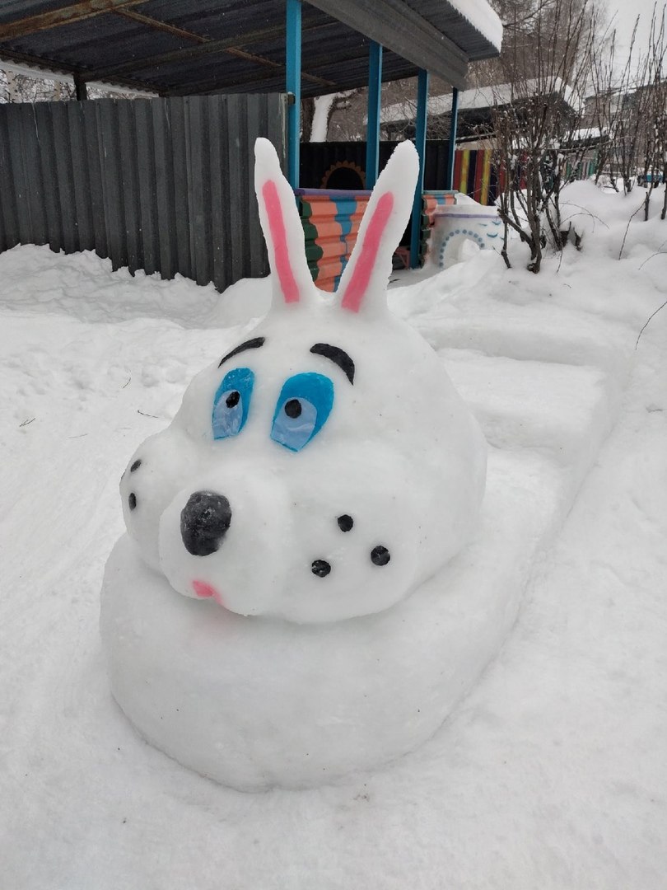
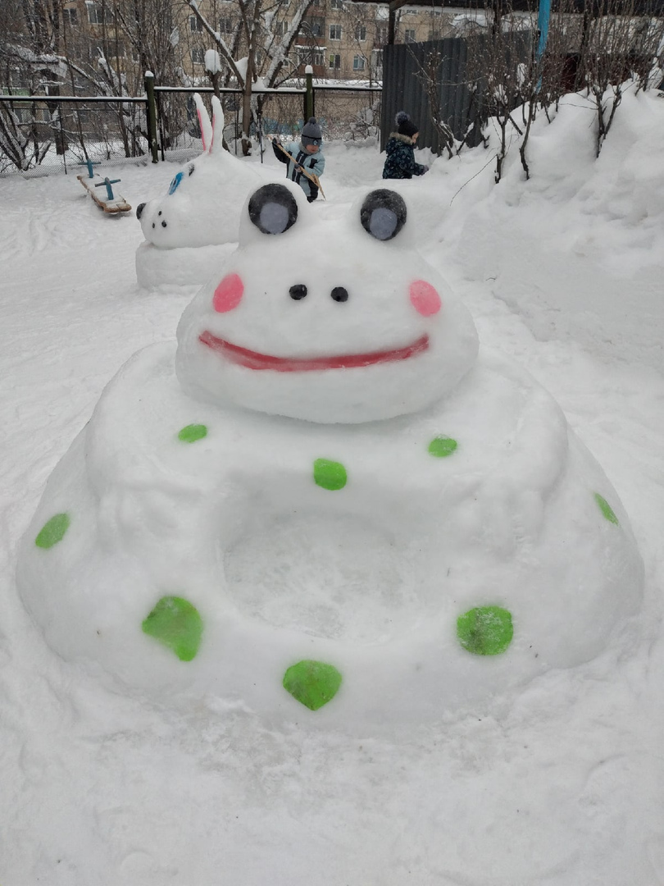
Встретим зайца и лягушку

Slide 14
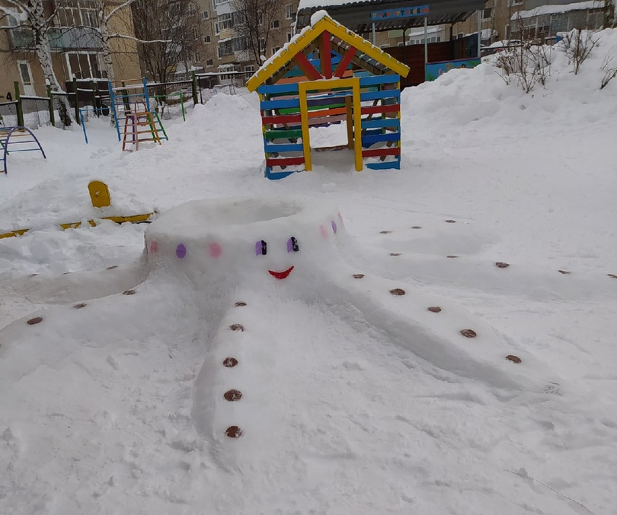
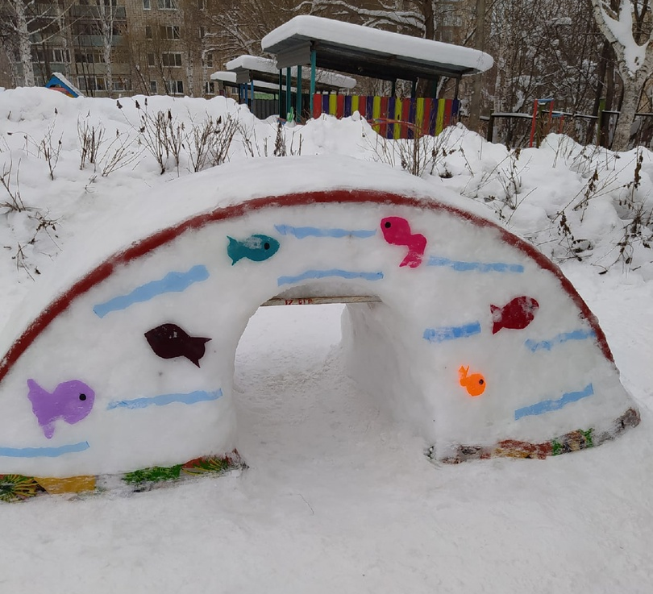
и неведому зверушку…

Slide 15
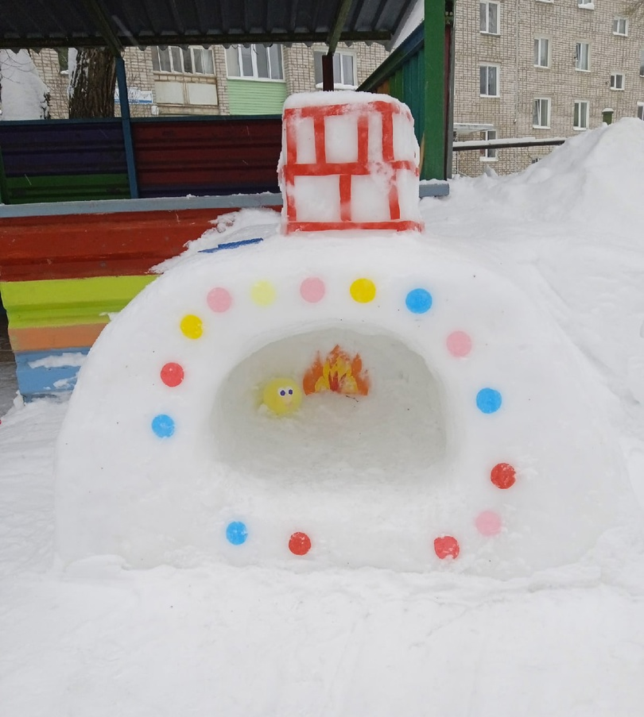
У малышек за порог убежал румяный бок, укатился в лес дружок…
Кто же это ?
Колобок!

Slide 16
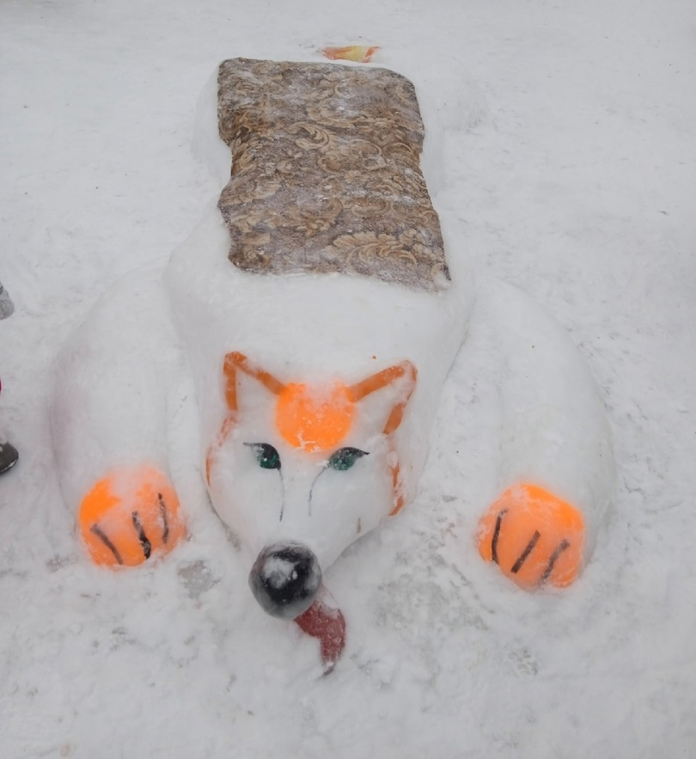
Ну и в этом же лесу дети встретили лису.
колобка она не съест!
пусть идёт голодной в лес!

Slide 17
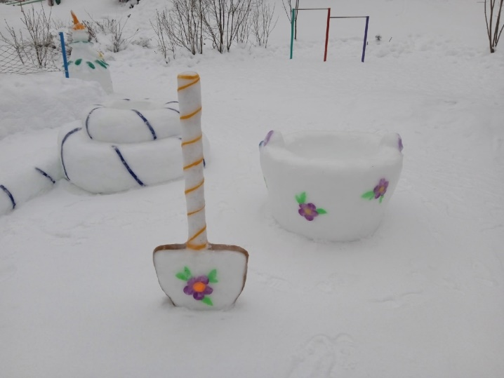
Для чего зима на свете — знают точно только дети: для играния, для гуляния, для катания, хохотания, для снежков кидания, с гор крутых летания, на снегу валяния!

Slide 18
Были рады мы гостям,
Приходите снова к нам,
к нашим сказочным друзьям!

